Slide 1
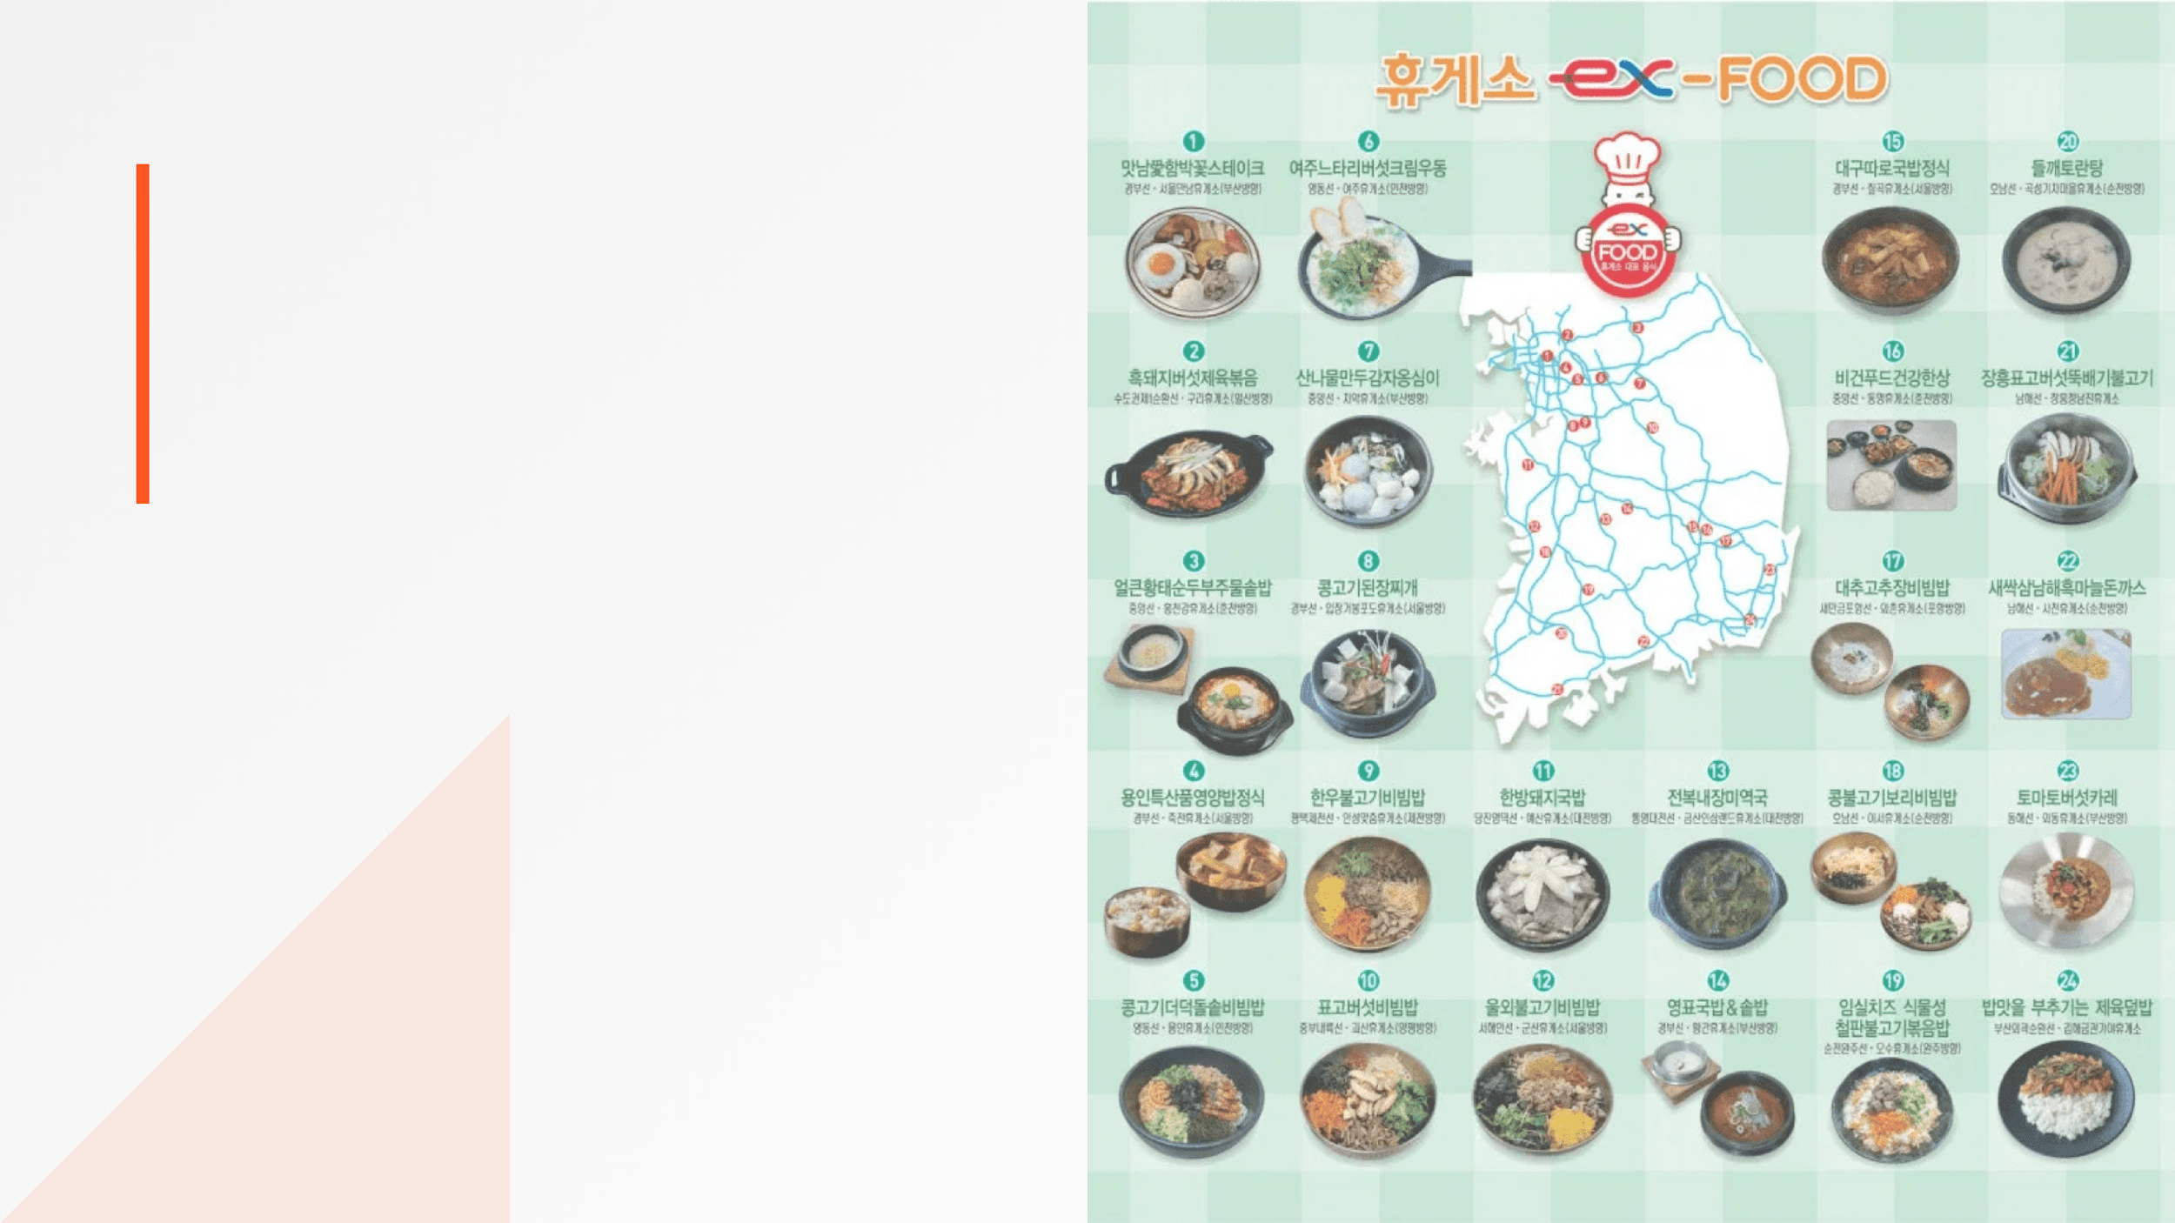
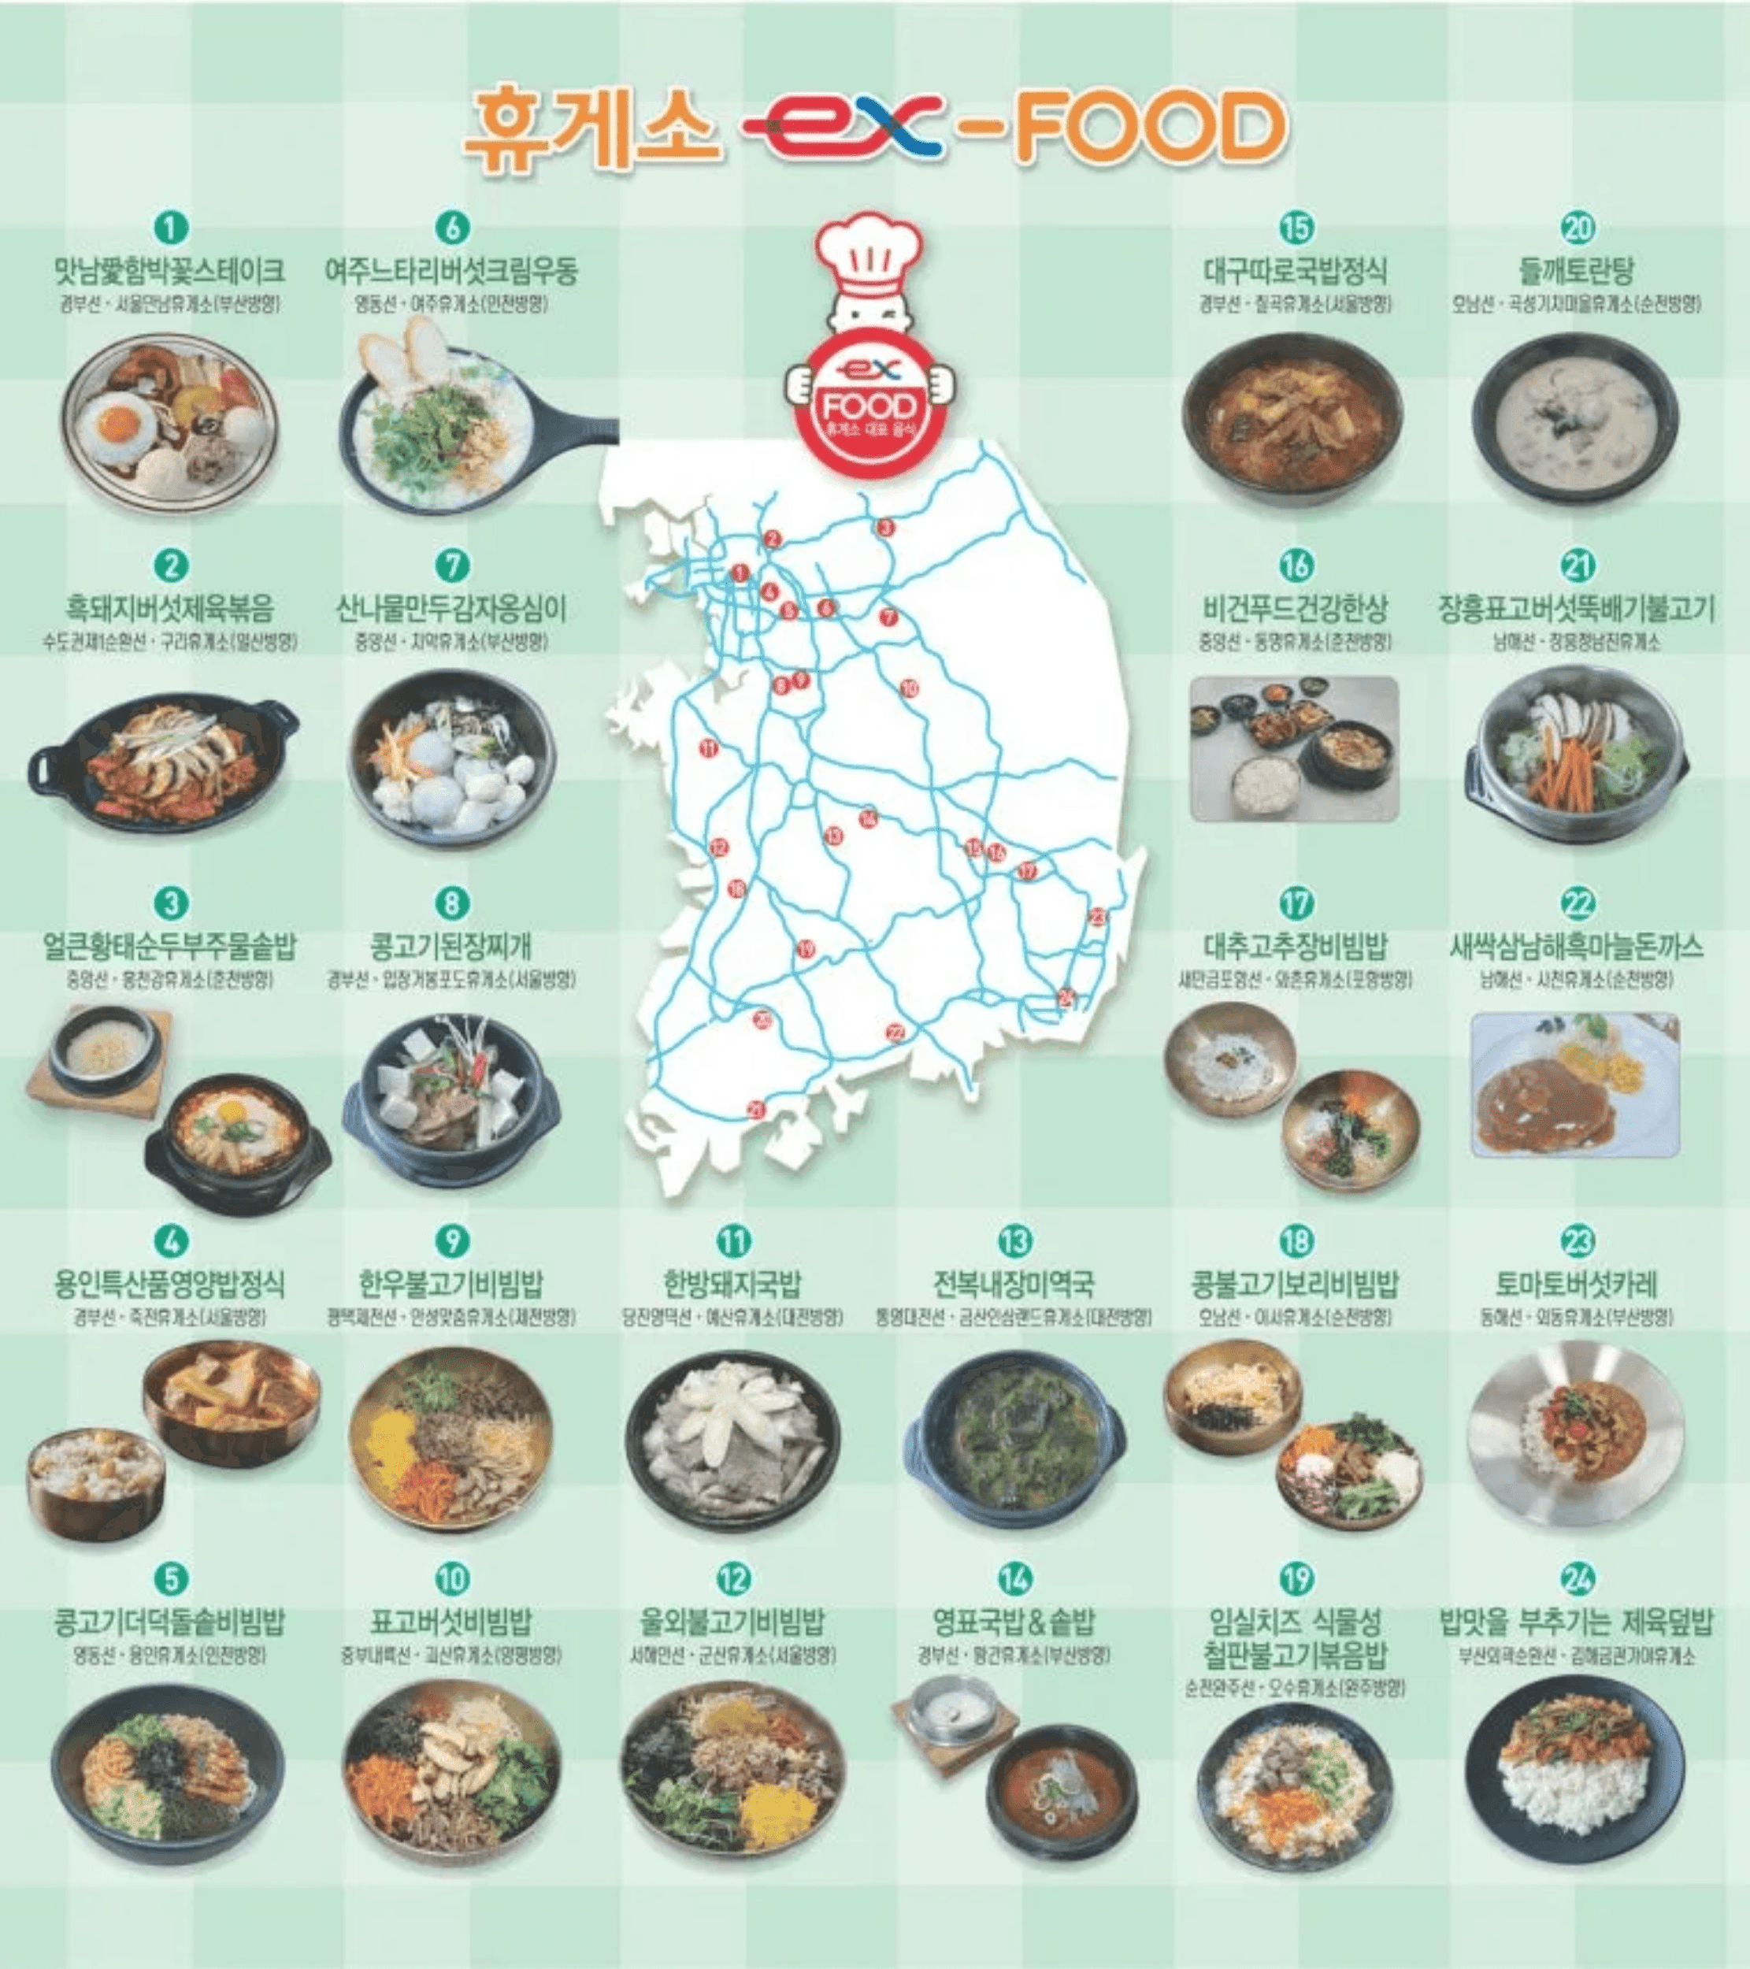
전국 휴게소
맛집 및 여정 정보 큐레이션 시스템
1조 | 박민우, 신민서, 이유진, 류건우, 권민지
Flask 기반 웹 서비스 프로젝트
여행 중 맛있는 휴게소를 쉽고 빠르게 추천하는 플랫폼
Highway Gourmet Road
2025년 12월 22일

Slide 2
목차
1
프로젝트 배경 및 목표
2
팀원 및 역할
사용자 불편 해소와 경량 웹 서비스 구현 목표
팀원별 역할 및 담당 영역
3
주요기능 및 기술 요구사항
4
화면구성 및 UI/UX 개요
기능 및 비기능 요구사항 명시
인터페이스 구성 및 각 페이지 안내
5
프로그램 시연
6
코드 상세 분석
배포한 홈페이지 시연
주요 소스 코드 설명
7
8
프로젝트 요약 및 향후 계획
DB 구조 및 시스템 아키텍처
프로젝트 소감 및 질문과 답변
주요 개요 및 시스템 흐름

Slide 3
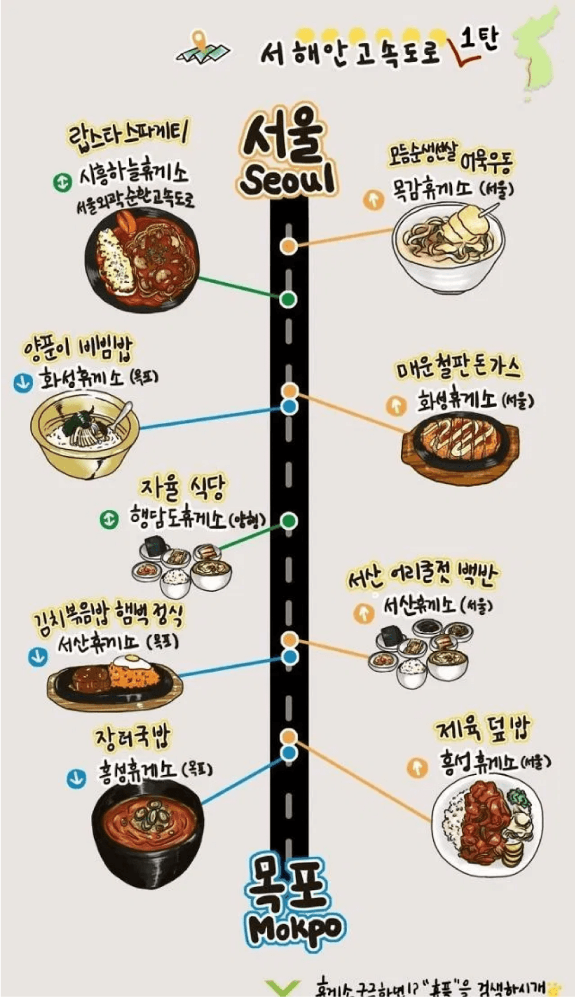
1. 프로젝트 배경 및 목표
프로젝트 배경
▸
국내 자동차 여행 및 고속도로 이용객 증가
▸
'휴게소 맛집' 문화 확산에도 불구하고 경로상 정보를 한눈에 보기 어려움
▸
운전 중 경로 검색 시의 안전상 위험과 경로상의 휴게소 정보 및 메뉴를 미리 결정할 수 있는 효율적인 서비스의 필요성 체감
▸
단순 경로 안내를 넘어 휴게소별 맛집 및 시설 정보를 통합한 큐레이션 필요
프로젝트 목표
▸
Flask 기반의 웹 서버를 통한 실시간 고속도로 경로 및 휴게소 정보 제공
▸
Kakao Maps API를 활용한 시각적 경로 안내 및 커스텀 마커 구현
▸
휴게소 상세 정보 제공 및 카카오맵 외부 링크 연동으로 사용자 편의성 극대화
▸
로컬 서버 환경에서의 안정적인 프로토타입 구현

Slide 4
2. 팀원 및 역할
프로젝트 관리 및 총괄(PM)
박민우
프로젝트 전반의 일정 관리, 리소스 배분, 팀 커뮤니케이션 총괄 및 최종 발표 담당
기술 아키텍처(PL)
AI & API 연동
신민서
류건우
기술 방향성 설정, 시스템 아키텍처 설계, 핵심 백엔드 로직 개발 리드
Gemini API 연동 및 AI 로직 구성, 외부 API Key 관리 및 최적화 담당
UI/UX 디자인
데이터베이스 & 배포
이유진
권민지
UI/UX 디자인 및 프론트엔드 구현, 사용자 경험 개선 및 시각적 요소 담당
MariaDB 구성 및 클라우드 타입 배포 환경 구축, 데이터베이스 관리 및 안정화 담당

Slide 5
3. 주요 기능 및 기술 요구사항
핵심 기능 (Core Features)
비기능 요구사항 (Non-functional Requirements)
▸
경로 탐색: 주소 입력을 통한 실시간 지도 경로 표시 (Kakao Maps API)
▸
정확도: 카카오 장소 검색 결과와 휴게소 DB 간의 높은 데이터 일치율 유지
▸
휴게소 큐레이션: 탐색 경로 위에 휴게소 아이콘(식당/편의시설) 배치 및 시각화
▸
성능: 지도 드래그 및 확대/축소 시 끊김 없는 렌더링 성능 확보
▸
상세 정보 제공: 휴게소별 대표 맛집 메뉴, 편의시설(주유소, EV충전소, 약국, 수유실)
안내
▸
카카오 경로 연동: 출발/목적지 입력 시 최적 경로 표시 (kakao.maps.services 활용)
구현 체크리스트
✓
Kakao API Key 발급 및 보안 처리
✓
지도 렌더링 최적화 로직 구현
✓
장소 상세 정보 링크 연동 완료

Slide 6

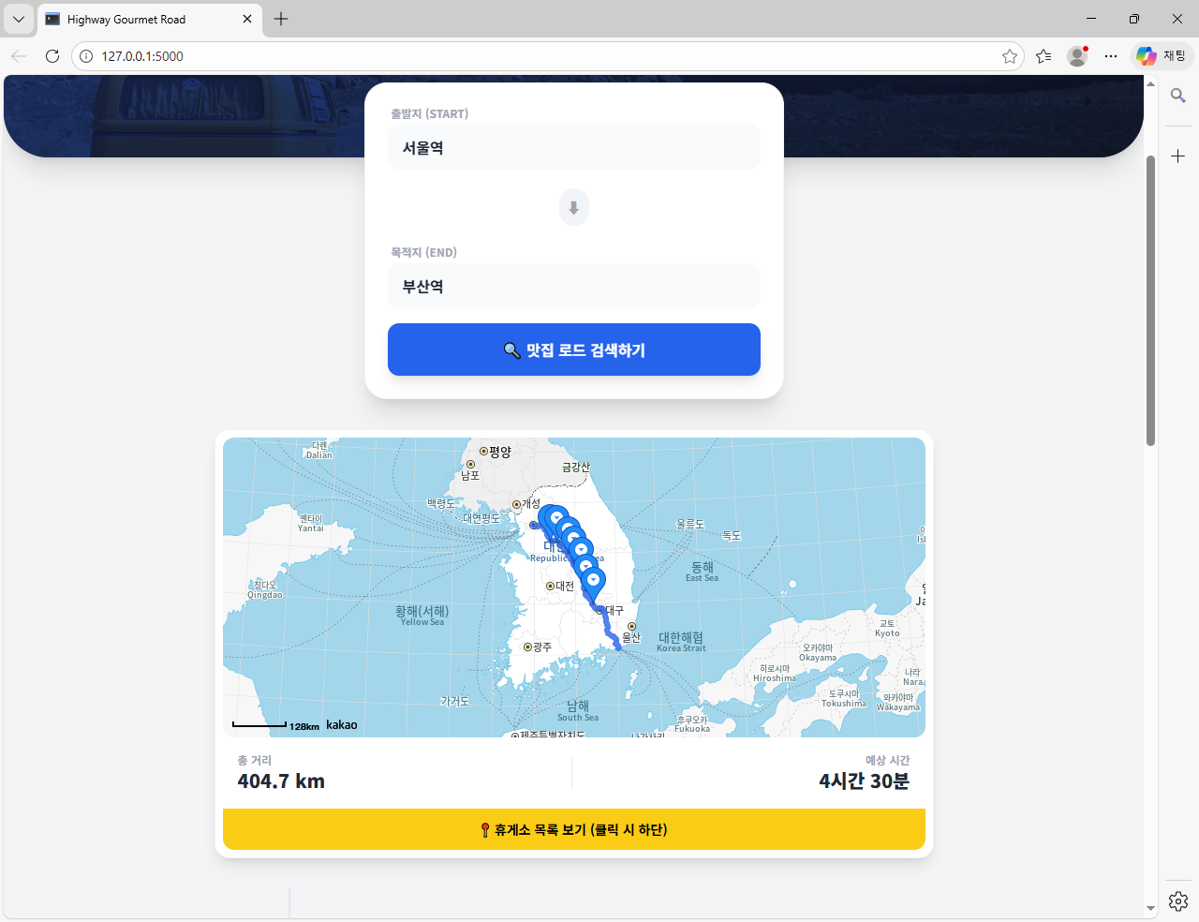
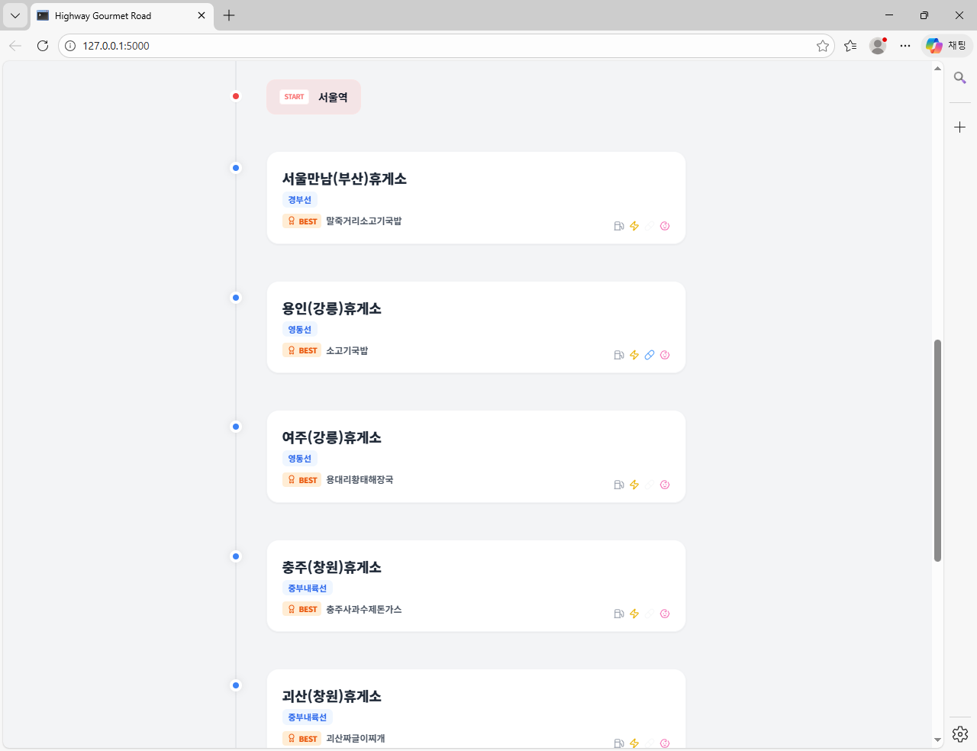
4. 화면 구성 및 UI/UX 개요 - [1]
[1] 출발/도착지 입력
[2] 경로 내 휴게소 목록 출력

Slide 7
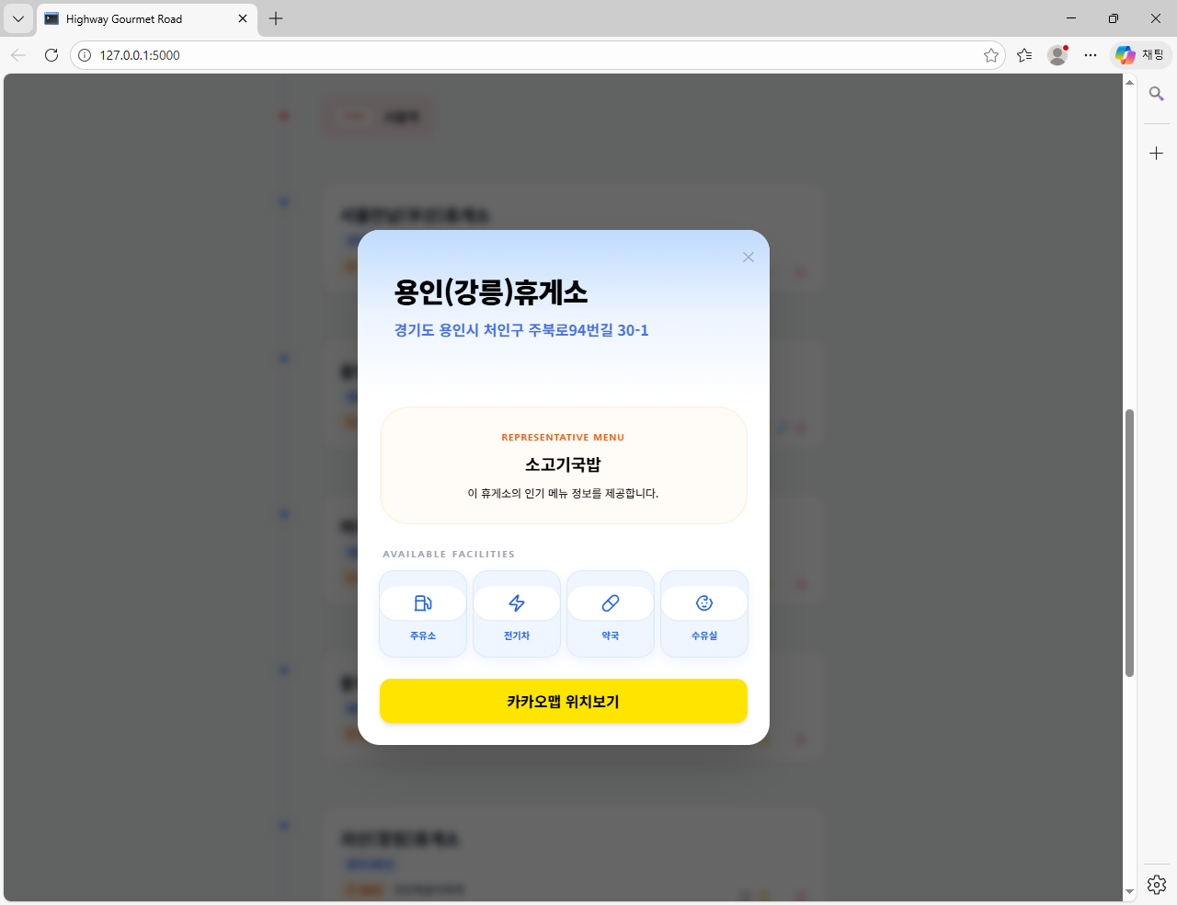
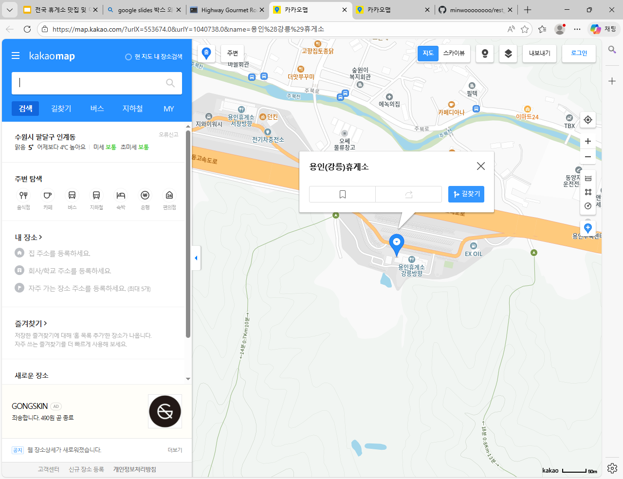
4. 화면 구성 및 UI/UX 개요 - [2]
[3] 휴게소 상세 정보
[4] 카카오맵 연동 페이지

Slide 8
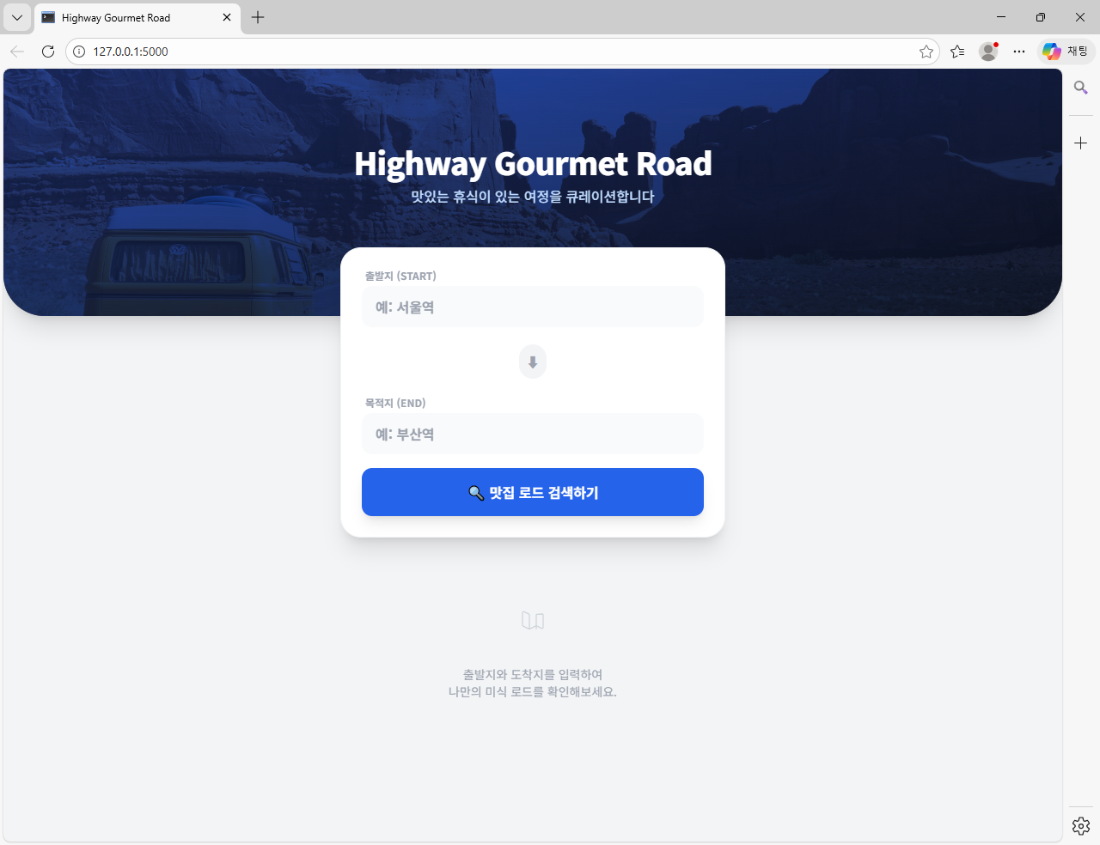
5. 프로그램 시연 - [1]
[1] 출발지 입력
[2] 도착지 입력
[3] 경로 내 휴게소 탐색

Slide 9
5. 프로그램 시연 - [2]
[4] 지도 내 경로 확인
[5] 휴게소 목록
맨 하단으로 이동

Slide 10
5. 프로그램 시연 - [3]
[6] 휴게소 별 정보 안내
- 도로노선명
- BEST 인기메뉴
- 편의 시설 안내

Slide 11
5. 프로그램 시연 - [4]
[7] BEST 메뉴 안내
[8] 편의 시설
[10] 카카오맵 이동

Slide 12
5. 프로그램 시연 - [5]
[11] 카카오맵 이동

Slide 13
6. 코드 상세 분석
Flask 애플리케이션의 핵심 5개 파일
파일 역할
main.js
파일 트리
카카오 지도 렌더링, 출발지/도착지 자동완성, 경로 요청, 휴게소 목록 렌더링
프론트엔드 로직
📁
1218_REST_AREA-MAIN
style.css
📁
static/
전체 UI 스타일, 카드/모달/타임라인 레이아웃 정의
UI 스타일
📄
main.js
🎨
style.css
index.html
메인 화면 구조, 입력 UI, 지도 영역, 휴게소 리스트 모달
📁
templates/
HTML 템플릿
📄
index.html
app.py
Flask 메인 서버, URL 라우팅, 외부 API 연동 (Kakao, Gemini)
🐍
app.py
백엔드 컨트롤러
🐍
db.py
db.py
MariaDB 연결 관리, 휴게소 정보 조회 및 데이터 처리
데이터 계층

Slide 14
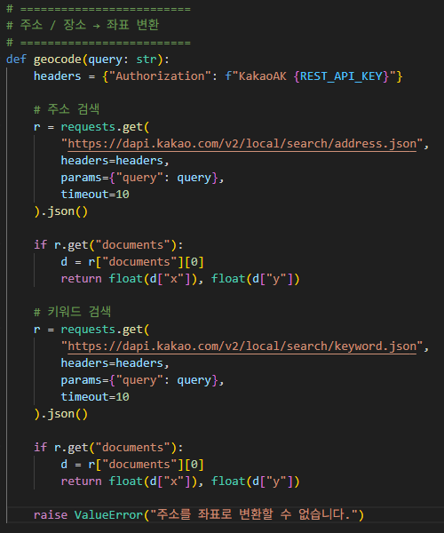
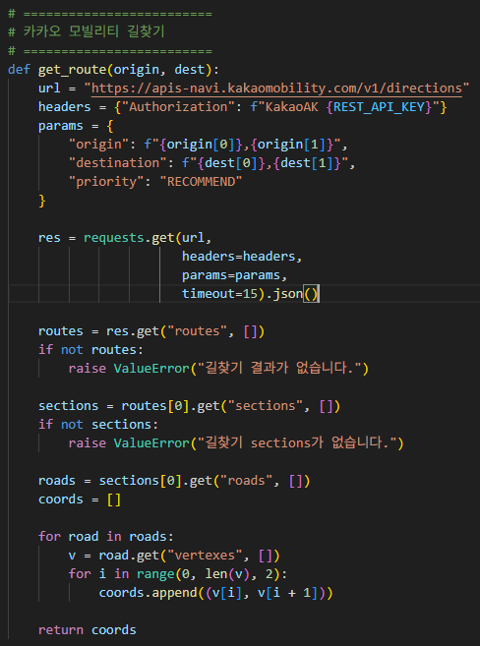
6. 코드 상세 분석
App.py
▸
geocode(query)
주소/장소를 좌표로 변환
역할 텍스트 주소를 위도 / 경도 좌표로 변환
동작 로직
[1] Kakao Local API(search/address.json) 을 호출하여 검색
[2] 결과가 없을 경우 search/keyword.json으로 키워드 재검색
[3] 성공 시(X, Y) 좌표 반환, 실패 시 ValueError 발생
get_route(origin, dest)
▸
경로 데이터 생성
역할 출발지 / 목적지 사이의 추천 경로값 리스트 생성
동작 로직
[[1] Kakao Mobility API(directions)에 origin, dest,
priority = “RECOMMEND” 전송
[2] 응답 JSON에서 sections -> roads -> vertexes 파싱
[3] 지도에 그릴 수 있는 (latitude, longitude) 튜플 리스트로 변환

Slide 15
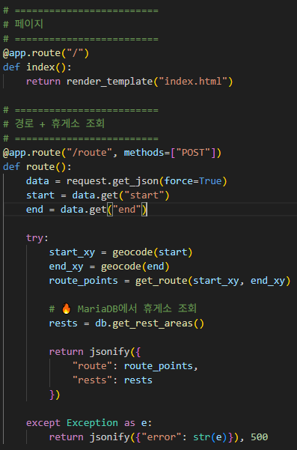
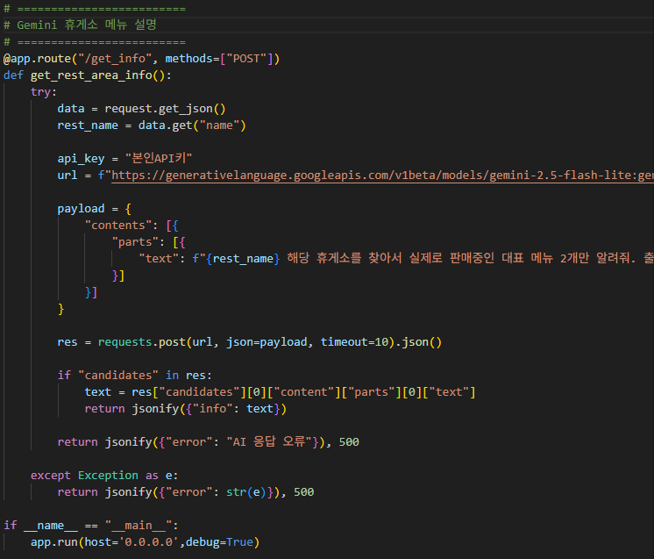
6. 코드 상세 분석
App.py
▸
@app.route(“/route”, methods=[“POST”]) : 메인 로직
Trigger 사용자가 ‘검색하기’ 버튼 클릭 시
처리 순서
[1] geocode() : 출발지(start), 목적지(end)를 좌표로 변환
[2] get.route() : 경로 좌표 데이터(route_points) 생성
[3] db.get_rest_areas() : DB에서 휴게소 목록 조회
[4] Response: 경로(route)와 휴게소 데이터(rests)를 JSON으로 변환
▸
@app.route(“/get_info”, methods=[“POST”]) : AI 연동
Trigger 사용자가 지도 상의 휴게소 상세 정보 요청 시
처리 순서
[1] Google Gemini API 호출(gemini-2.5-flash-lite)
[2] Prompt: “해당 휴게소를 찾아서 실제로 판매중인 대표메뉴
추천 받기
[3] Response: AI가 생성한 텍스트 설명을 JSON으로 변환

Slide 16
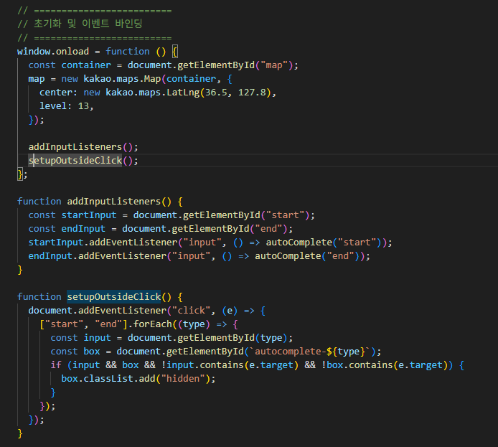
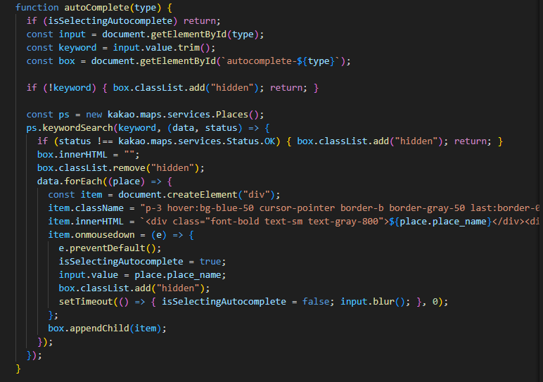
6. 코드 상세 분석
Main.js
▸
초기화 (window.onload)
설명
[1] Kakao.maps.Map : 지도 객체 생성 및 초기 중심 좌표 설정
[2] 이벤트 리스너 등록 : addInputListners(), setup OutsideClick() 호출
▸
자동완성(autoComplete)
Trigger 사용자가 입력창에 글자를 입력 시
처리 순서
[1] API : kakao.maps.services.Places().keyword Search() 사용
[2] UI : 검색 결과를 리스트(DIV)로 생성하여 입력창 아래에 표시 및 클릭 시
해당 장소명 입력

Slide 17
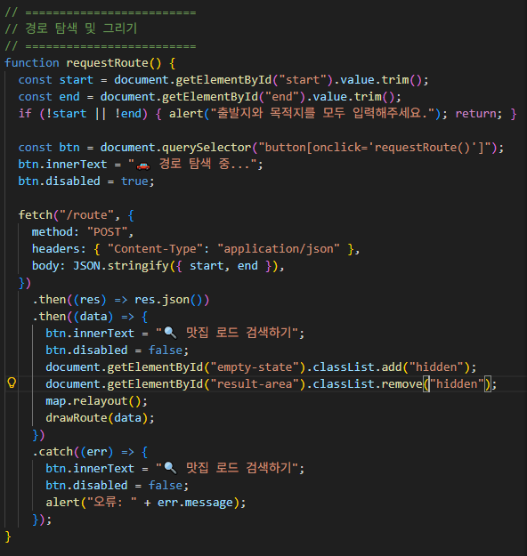
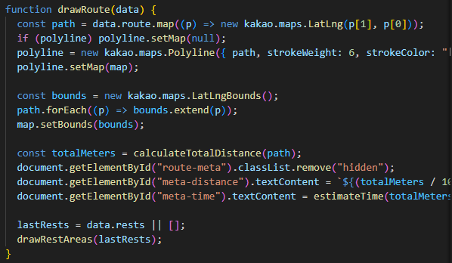
6. 코드 상세 분석
Main.js
▸
경로 데이터 요청(requestRoute)
설명
[1] fetch(“/route”, POST) : 서버에 출발 / 도착지 전송
[2] 성공 시 drawRoute(data) 호출, 실패 시 에러 메시지 출력
▸
지도 그리기(drawRoute)
설명
[1] Polyline 생성 : 서버에서 입력 받은 좌표 배열을 kakao.maps.LatLng 객체로 변환 후 파란색 선으로 표시
[2] 화면 조정 : map.setBounds(bounds)를 통해 경로 전체가 보이도록 줌 레벨 고정
[3] 정보 계산 : calculateTotalDistance (총 거리) 및 estimateTime (예상 소요 시간)
계산 후 표시
[4] 휴게소 처리 : drawRestAreas(data.rests) 호출하여 휴게소 로직 시작

Slide 18
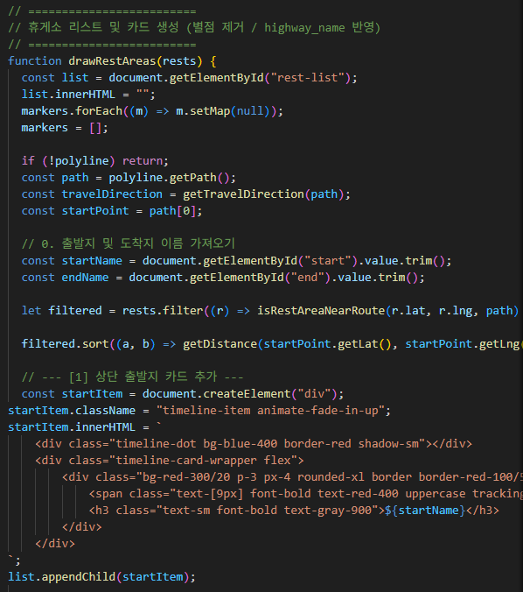
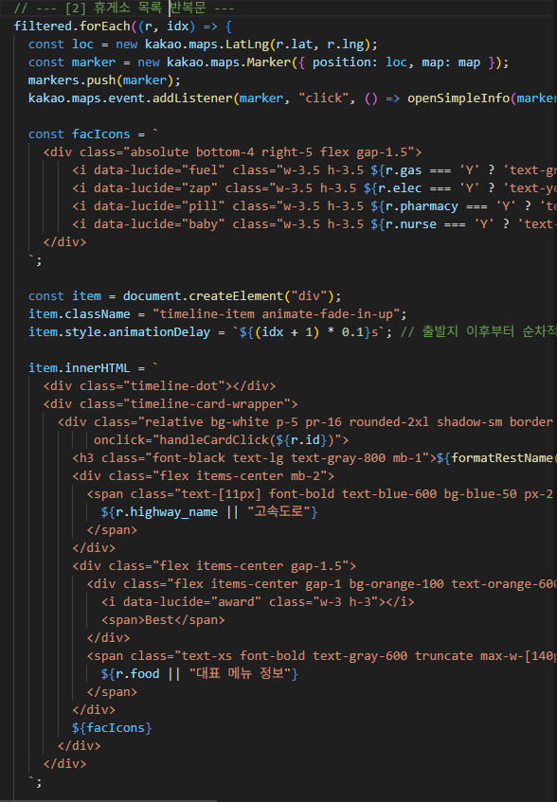
6. 코드 상세 분석
Main.js
▸
휴게소 필터링(drawRestAreas)
설명
[1] 근접성 체크: isRestAreaNearRoute 함수로 경로 선상 반경
1.5km 이내의 휴게소만 필터링
[2] 방향 체크: getTravelDirection 함수로 상행 / 하행 여부
판별하여 진행 방향에 맞는 휴게소만 표시
[3] 정렬 : 출발지 기준 거리순으로 오름차순 정렬(filtered.sort)
[4] 마커 표시 : 필터링된 휴게소 위치에 지도 마커 생성
[5] 정보 카드 : 하단 패널에 휴게소 이름, 편의시설 아이콘이
포함된 카드 동적 생성

Slide 19
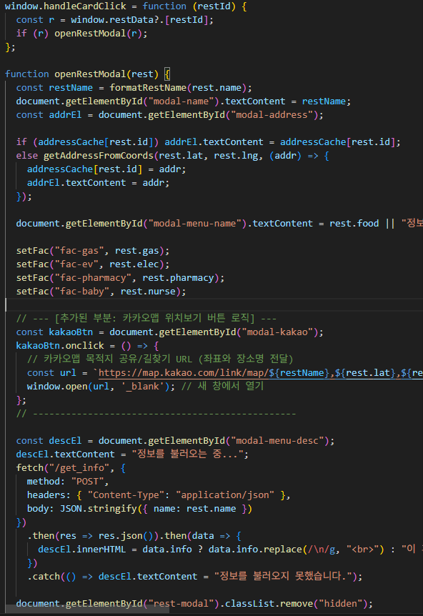
6. 코드 상세 분석
Main.js
▸
상세 정보 모달(openRestModal)
설명
[1] Trigger : 휴게소 카드 또는 마커 클릭 시 실행
[2] 역지오코딩(Client-side) : getAddressFromCoords 함수로 좌표를
주소(텍스트)로 변환하여 표출(서버 부하 감소 목적)
[3] Kakao Map 연동 : ‘위치 보기’ 버튼 클릭 시 map.kakao.com 새창 열기
[4] AI 메뉴 추천 : fetch(“/get_info”) 호출하여 휴게소 이름 전송
[5] Gemini 응답을 받아 “정보 불러오는 중..” 텍스트를 AI가 작성한 메뉴 설명으로 교체

Slide 20
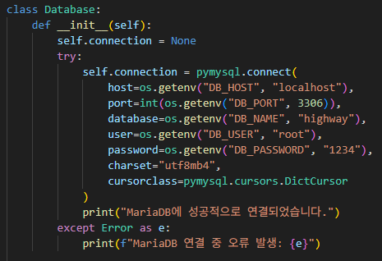
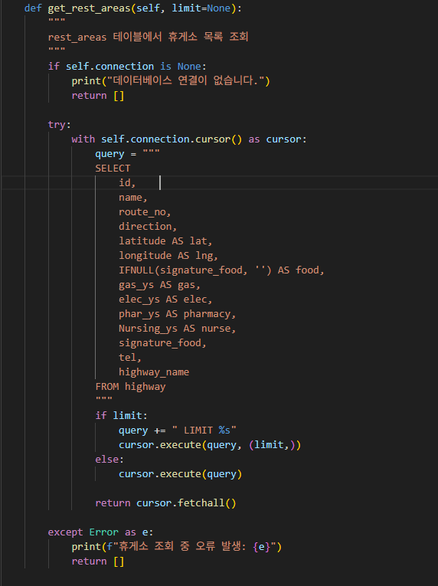
6. 코드 상세 분석
db.py
▸
클래스 기반 DB 연결 (class Database)
설명
[1] 초기화(__init__): pymysql을 사용해 MariaDb에 연결 후 os.getenv 파일을 사용해 DB 접속 정보를 유연하게 관리 및 에러 메시지 출력
[2] 커서 설정 : DictCursor를 사용해 쿼리 결과 데이터를 딕셔너리 형태로 반환하여 프론트엔드에 데이터를 보내는데 효율적으로 사용
▸
휴게소 전체 조회 (get_rest_areas)
설명
[1] 데이터 정제 : SQL 쿼리 내 IFNULL, AS(Alias)를 사용해 DB의 컬럼명을 앱의 인터페이스(lat, lng,
food 등)에 맞게 변환
[2] 정보 통합: 휴게소 이름 뿐만이 아닌 위도/경도, 노선 번호, 대표 음식, 편의시설 유무(주유소,
전기차충전소, 약국, 수유실)를 한번에 조회

Slide 21
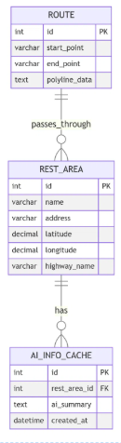
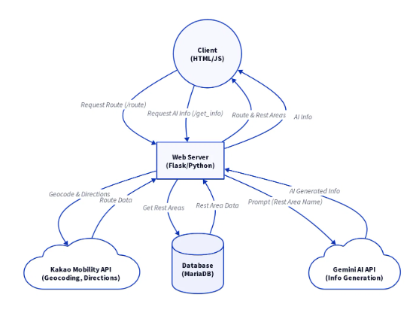
7. DB구조 및 시스템 아키텍처
구조 개요
▸
Framework
Python Flask (백엔드 로직 및 라우팅 처리)
▸
Front-end
HTML5, Tailwind Css, JavaScript (Jinja2 템플릿 엔진)
▸
API
Kakao Maps API, 공공데이터 API
▸
Database
MariaDB
시스템 흐름
[1] 사용자가 브라우저에 접속
[2] Flask 서버가 index.html을 Jinja2로 렌더링
[3] JavaScript가 Kakao Maps API 호출 및 경로 표시
[4] DB의 휴게소 데이터를 마커로 시각화

Slide 22
8. 프로젝트 요약 및 향후 계획
프로젝트 요약
향후 계획 (Future Plans)
▸
Kakao Maps API를 활용한 국내 고속도로 최적화 여정 정보 시스템 구현 완료
실시간 정보 강화: 카카오맵 내 실시간 혼잡도나 주차 정보 추가 연동
▸
▸
휴게소 맛집과 상세 정보를 경로상에서 즉시 확인하는 차별화된 경험 제공
개인화 추천: 사용자의 선호 음식(한식/일식 등)에 따른 맞춤형 휴게소 추천 기능 추가
▸
▸
내비게이션 연동: 실제 카카오내비 앱으로 경로를 전송하는 기능 추가

Slide 23
8. 프로젝트 요약 및 향후 계획
프로젝트 관리 및 총괄(PM)
박민우
"이번 프로젝트에서 팀원 간의 다양한 의견을 조율해 개발 방향을 제시하고 의사결정을 지원하며 협업의 기술을 배웠습니다. 특히 직접 UI/UX 수정 작업을 수행하며 데이터가 사용자에게 전달되는 최종 접점을 최적화하는 과정을 통해, 서로 다른 기술 스택이 유기적으로 맞물린 때 비로소 완성도 높은 서비스가 탄생한다는 점을 깊이 느꼈습니다. 이를 통해 기술적 조율과 UX 최적화를 아우르는 통합 관리 역량의 중요성을 깨달았습니다."
기술 아키텍처(PL)
AI & API 연동
신민서
류건우
“사용자가 정보를 찾는 수고를 최소화할 수 있도록 Flask 기반의 데이터 처리와 카카오맵 API를 효율적으로 연동했습니다. 프로젝트의 전 과정을 리딩하며 팀의 비전을 실제 서비스로 안착시킨 경험은 PL로서 한 단계 성장하는 소중한 계기가 되었습니다.”
“Gemini, 카카오 맵, 카카오 모빌리티 api를 실제 프로젝트에 적용하면서, api key 관리와 예외 처리 등 안정적인 기능 구성의 중요성을 경험했습니다. 단순히 기능 구현을 넘어, 데이터 처리와 프로젝트 설계의 중요성을 배웠습니다”
UI/UX 디자인
데이터베이스 & 배포
이유진
권민지
“Flask가 생소해 어려움도 있었지만, 코드가 실제 화면으로 실현되는 과정이 흥미로웠습니다. 사용자가 더 편리하게 사용할 수 있는 화면을 만드는 데 집중했고, 그 과정에서 전체적인 코드 흐름까지 익힐 수 있었습니다.”
“Flask 구조를 직접 설계하고 카카오 api를 실제 적용하면서 파이ᄊᅠᆫ 기반 기술에 대해 명확히 이해할 수 있어 의미 있고 새로운 경험이었습니다. 협업 과정에서는 Git을 활용해 코드 변경 사항을 관리하는 방법을 이해하였고, Git 사용 능력 또한 향상되었습니다.”

Slide 24
Q&A
질문과 답변
http://192.168.0.40:5000/
감사합니다.

